Slide 1
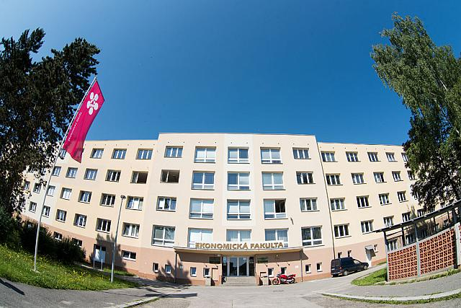
Ekonomická fakulta
Řízení a ekonomika podniku
Den otevřených dveří 12. 1. 2018
www.ef.jcu.cz

Slide 2
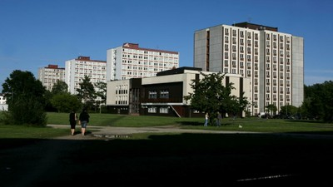
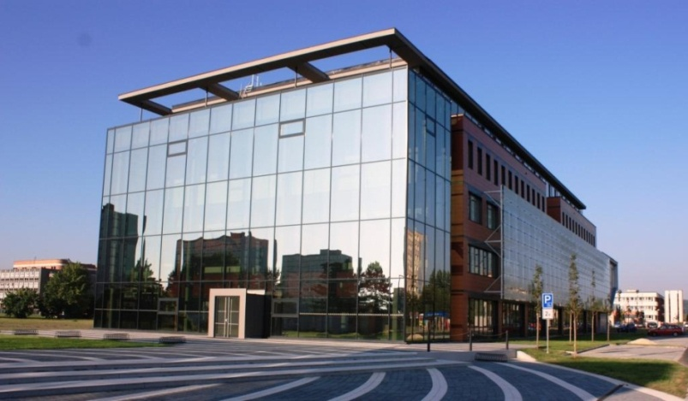
O univerzitě
veřejná regionální univerzita, založena 1991
10 500 studentů
přes 200 oborů
2 000 zaměstnanců
moderní kampus

Slide 3
Jihočeská univerzita
osm fakult
Ekonomická fakulta
Fakulta rybářství a ochrany vod
Filozofická fakulta
Pedagogická fakulta
Přírodovědecká fakulta
Teologická fakulta
Zdravotně sociální fakulta
Zemědělská fakulta

Slide 4
Ekonomická fakulta
založena jako samostatná fakulta v roce 2007, původně součást Zemědělské fakulty
cca 1500 studentů
úrovně studia:
bakalářské (Bc.)
navazující magisterské (Ing.)
doktorské (Ph.D.)

Slide 5
Vedení fakulty
doc. Ing. Ladislav Rolínek, Ph.D. | dekan-ef@ef.jcu.cz | 2800
děkan fakulty
doc. PhDr. Miloslav Lapka, CSc. | mlapka@ef.jcu.cz | 2760
proděkan pro vědu a výzkum
RNDr. Renata Klufová, Ph.D. | klufova@ef.jcu.cz | 2707
proděkanka pro pedagogickou činnost
Ing. Radek Toušek, Ph.D. | tousek@ef.jcu.cz | 2476
proděkan pro rozvoj
PhDr. Marek Šulista, Ph.D. | sulista@ef.jcu.cz | 2466
proděkan pro zahraniční vztahy
Ing. Bc. Marek Medve | mmedve@ef.jcu.cz | 2420
tajemník fakulty
Ing. Miroslava Vlčková, Ph. D. | mvlckova02@ef.jcu.cz | 2472
předsedkyně akademického senátu

Slide 6
Studijní oddělení
vedoucí studijního oddělení:
Ing. Lucie Polášková
bakalářské studium: ÚFŘP (prezenční)
navazující magisterské studium: ÚFŘP (prezenční)
tel.: 389 032 510
e-mail: polaskova@ef.jcu.cz
studijní referentky:
Jiřina Juřenová
bakalářské studium: OP (prezenční)
bakalářské studium: EKINF (prezenční a kombinované)
bakalářské studium: FINMA (prezenční a kombinované)
navazující magisterské studium: OP (prezenční)
navazující magisterské studium: SPEU (prezenční a kombinované)
navazující magisterské studium: EKINF (prezenční)
tel.: 389 032 522
e-mail: jurenova@ef.jcu.cz
Renata Pigošová
bakalářské studium: OP (kombinované)
bakalářské studium : ŘEP (prezenční)
bakalářské studium: SPVS (prezenční a kombinované )
navazující magisterské studium: OP (prezenční a kombinované)
navazující mag. studium: ŘEP (prezenční a kombinované)
tel.: 389 032 523
e-mail: pigosova@ef.jcu.cz
Mgr. Zuzana Strachotová
bakalářské studium: ÚFŘP (kombinované)
navazující magisterské studium: ÚFŘP (kombinované)
rozvrhy
tel. 389 032 835
e-mail: strachot@ef.jcu.cz
Mgr. Martina Fáberová
poplatky, vládní stipendia
web studijního oddělení
komunikace se zahraničními studenty v českých oborech
bakalářské studium: ECINF (prezenční)
navazující magisterské studium: COEN (prezenční)
navazující magisterské studium REPM (prezenční)
e-mail: faberova@ef.jcu.cz

Slide 7
Katedry EF a jejich vedoucí
Katedra aplikované matematiky a informatiky – RNDr. Jana Klicnarová, Ph.D. – 2. poschodí
Katedra ekonomiky – Ing. Robert Zeman, Ph.D. – zvýšené přízemí
Katedra jazyků – Mgr. Dana Špatenková – zvýšené přízemí
Katedra obchodu a cestovního ruchu – Ing. Viktor Vojtko, Ph.D. – 1. poschodí
Katedra práva – JUDr. Rudolf Hrubý – 2. poschodí
Katedra řízení – doc. Ing. Petr Řehoř, Ph.D. – 3. poschodí
Katedra účetnictví a financí – doc. Ing. Milan Jílek, Ph.D. – 3. poschodí
Katedra regionálního managementu – doc. Ing. Eva Cudlínová, CSc. – 2. patro

Slide 8
Pedagogičtí poradci
Obchodní podnikání – Ing. Bc. Alena Srbová, Ph.D.
Řízení a ekonomika podniku – Ing. Dagmar Bednářová, CSc.
Účetnictví a finanční řízení podniku – Ing. Jaroslav Svoboda, Ph.D.
Ekonomická informatika – Ing. Ludvík Friebel, Ph.D.
Finanční a pojistná matematika – PhDr. Marek Šulista, Ph.D.
Strukturální politika EU pro veřejnou správu – RNDr. Zuzana Dvořáková - Líšková, Ph.D.
Strukturální politika EU a rozvoj venkova – RNDr. Zuzana Dvořáková - Líšková, Ph.D.

Slide 9
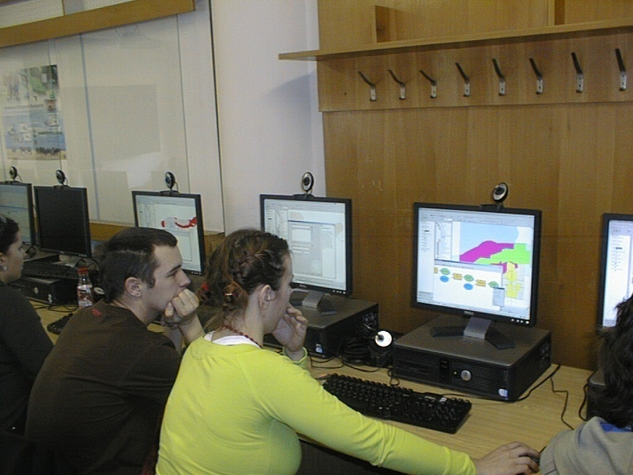
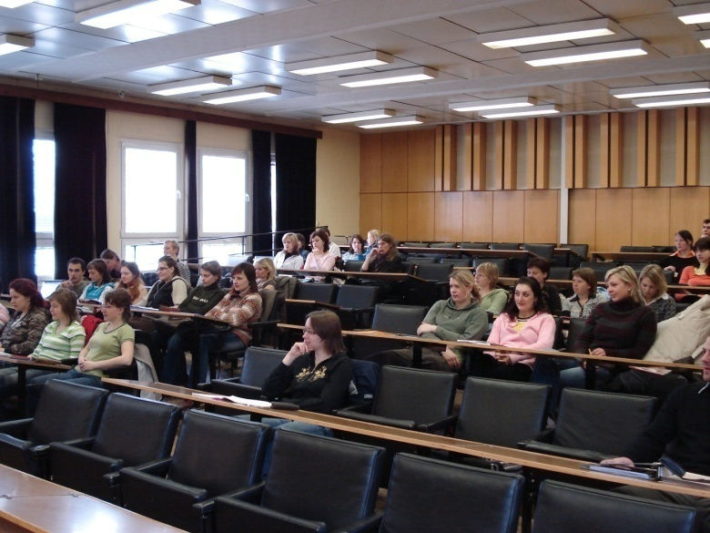
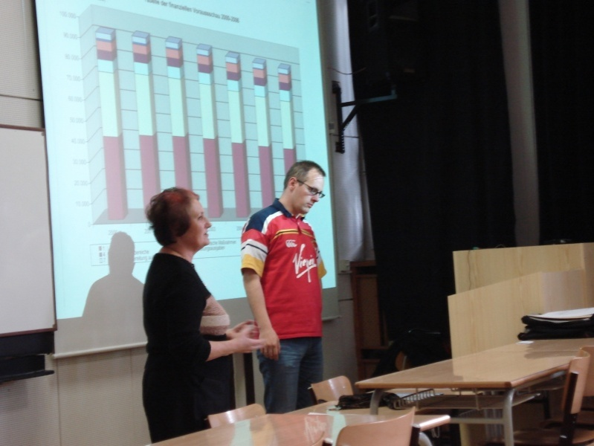
Život ve škole
2 semestry: letní a zimní
Každý semestr trvá 14 týdnů – chodí se na přednášky a cvičení, pak následuje 6 týdnů zkouškového období, kdy se studenti učí doma nebo na koleji a do školy chodí jen na zkoušky.

Slide 10
Průběh studia
Průběh studia je dán:
podmínkami kreditního systému studia
seznamem vypsaných přednášek, seminářů a cvičení v daném akademickém roce.
Náležitosti průběhu studia:
Studijní a zkušební řád Jihočeské univerzity v Č. Budějovicích
požadavky zapsaných předmětů, které jsou uvedeny v publikaci „Informace o studiu na Ekonomické fakultě JU“ (tzv. „magentová kniha“)
www studijního oddělení
vizualizace předmětů a studijních plánů – webovský portál STAGu
Harmonogram akademického roku
Studijní předpisy a formuláře – Opatření a sdělení děkana – nutno sledovat!!!

Slide 11
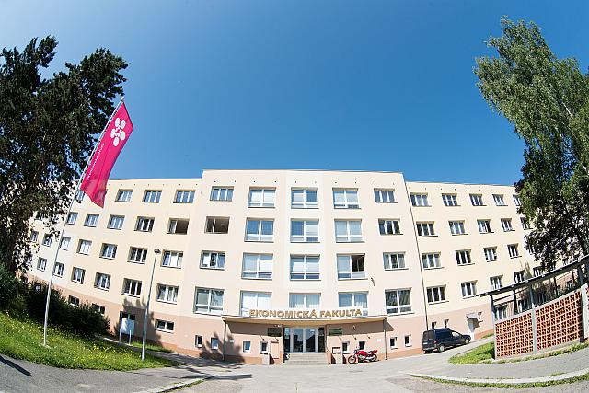
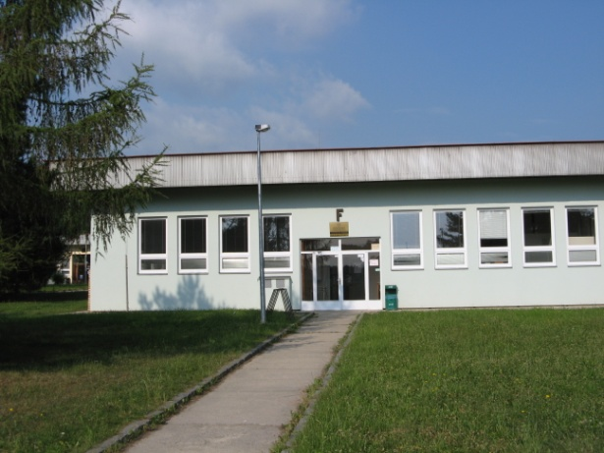
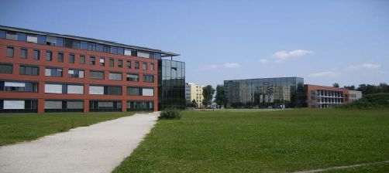
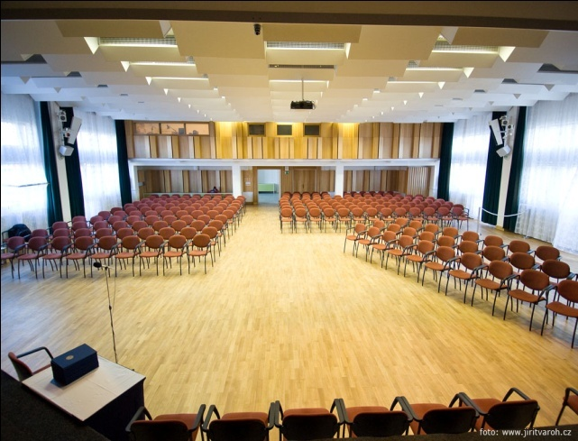
Kde studujeme?
Vše v areálu JU – Čtyři Dvory
pavilon učeben F – naše „efko“
děkanát fakulty – budova A
velké přednášky – aula Bobík, Kongresová hala AV ČR
a také si někdy „půjčujeme“ učebny Filozofické a
Zemědělské fakulty
děkanát
pavilon F
aula Bobík
Filozofická fakulta a rektorát

Slide 12
Řízení a ekonomika podniku
projektová výuka (logistika, firma I, II, III, atd.),
zaměření na zlepšení soft skills studentů,
„Certifikát kvality junior“
přednášky externistů (E.ON, Bosch, atd.),
zaměření na týmovou práci,
VYSOKÉ UPLATNĚNÍ ABSOLVENTŮ V PRAXI

Slide 13
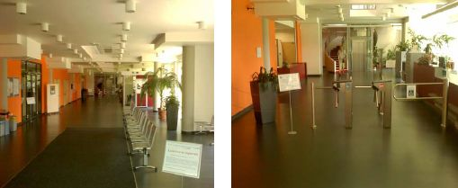
Studijní zázemí a další možnosti rozvoje osobnosti
nová Akademická knihovna
vybavené počítačové učebny
spolupráce s praxí – stáže pro talentované studenty
výjezdy do zahraničí
Kariérní centrum
AIESEC
a další

Slide 14
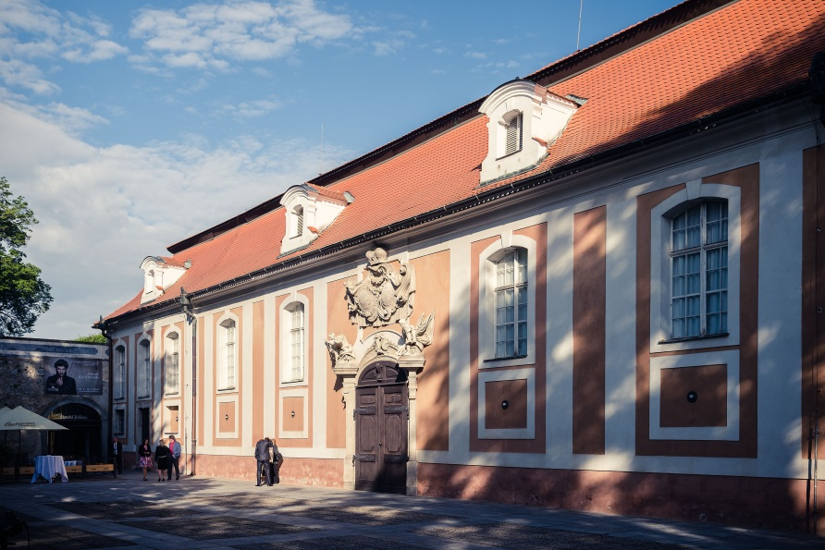
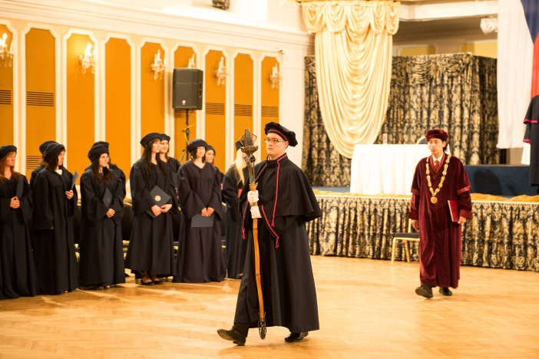
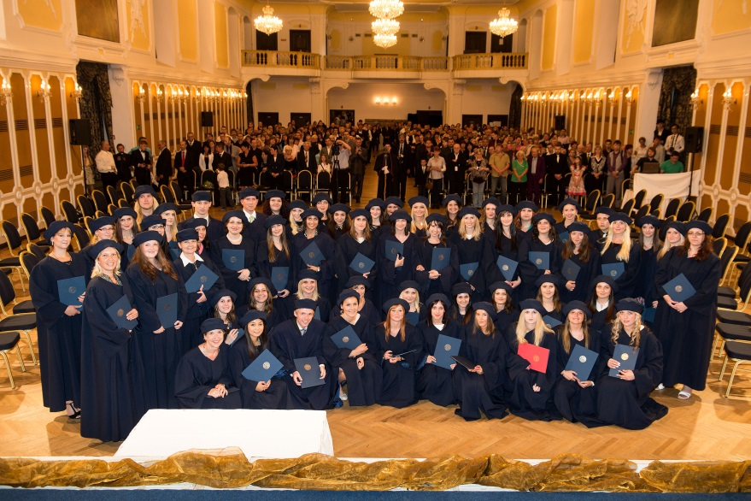
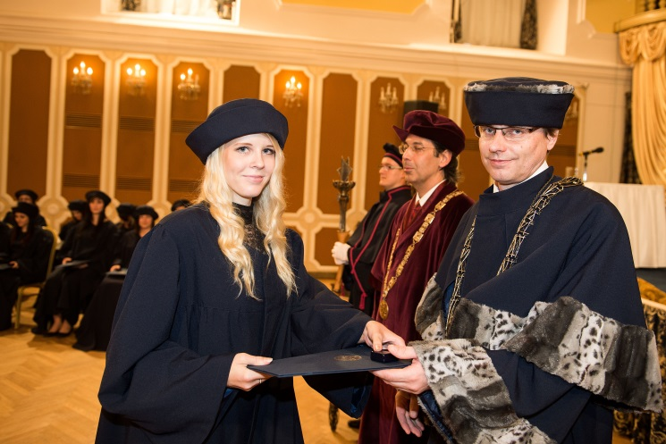
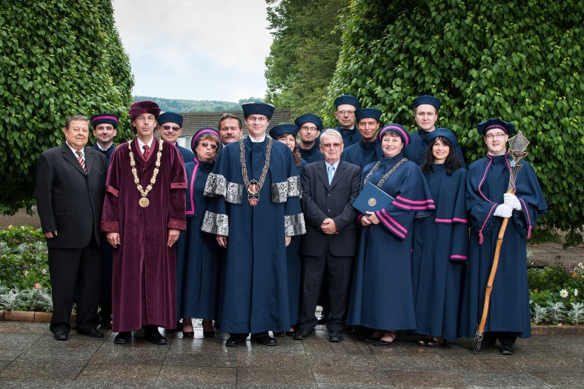
Slavnostní ceremoniály
začátek studia – imatrikulace
konec studia - promoce

Slide 15
Přijímací řízení pro akademický rok 2018/2019
Bakalářské studium
bez přijímacích zkoušek – průměr ze střední školy:
průměr 1,00 – 50 bodů, průměr 3,00 – 0 bodů
2) další body pro zlepšení pořadí lze získat za:
aktivity (olympiády, mezinárodní soutěže, jazykové certifikáty) v souladu se zaměřením studia – max 20 bodů:
(zkouška z cizího jazyka na úrovni B2 – max 5 bodů, zkouška z cizího jazyka na úrovni C1 či C2 – max 10 bodů, mezinárodní olympiády – max 10 bodů, ostatní doložené aktivity dle rozhodnutí přijímací komise)
test SCIO - Obecné studijní předpoklady – přepočtený dosažený průměrný percentil (0 – 50 bodů)
test VSP – Všeobecné studijní předpoklady – na EF (0 – 50 bodů)
podrobné informace: Opatření děkana č. 127/2017 (obory v ČJ),
Opatření děkana č. 128/2017 (obory v AJ)
důležité termíny a průvodce přijímacím řízením – web Zájemci o studium

Slide 16
Přijímací řízení pro akademický rok 2018/2019
Navazující magisterské studium
přijímací zkoušky – testy:
Ekonomie
odborný předmět dle volby oboru
termín: 4. 6. – 8. 6. 2018, náhradní termín: 14. 6.
podrobné informace na: Zájemci o studium

Slide 17
Děkujeme za pozornost

